Slide 1
الطرق العلمية لتحديد الاهداف والخطة المالية

Slide 2
الطرق العلمية لتحديد الاهداف والخطط التنفيذية
الرؤية / الرسالة
الاهداف الاستراتيجية
كيف يجب ان تعمل المؤسسة
تحديد ومعرفة المنتجات
تحديد العميل الموجه له المنتج والمكان المناسب لتقديم المنتج له وزمانه
تحديد حاجة العميل من المنتج
تحديد الهيكل الاداري ونظم العمل
مرحلة التفكير وتحديد التوجه الاستراتيجي
وضع خطة عمل لتنفيذ الاستراتيجية
  انشاء بطاقة الاداء المتوازن
  انشاء خطة الاداء السنوية
وضع الميزانية
مرحلة التخطيط والتنفيذ
مرحلة المراجعة والتطوير
المراقبة الدورية لتطوير خطة الأداء

Slide 3

الطرق العلمية لتحديد الاهداف والخطط التنفيذية
الرؤية / الرسالة
الاهداف الاستراتيجية
كيف يجب ان تعمل المؤسسة
تحديد ومعرفة المنتجات
تحديد العميل الموجه له المنتج والمكان المناسب لتقديم المنتج له وزمانه
تحديد حاجة العميل من المنتج
تحديد الهيكل الاداري ونظم العمل
مرحلة التفكير وتحديد التوجه الاستراتيجي
وضع خطة عمل لتنفيذ الاستراتيجية
  انشاء بطاقة الاداء المتوازن
  انشاء خطة الاداء السنوية
وضع الميزانية
مرحلة التخطيط والتنفيذ
مرحلة المراجعة والتطوير
المراقبة الدورية لتطوير خطة الأداء

Slide 4
Strategic Thrust ( Vision )
We are the trusted partner, for company operating units, in delivering value added, responsive and cost effective support services to help achieve company goals.

Slide 5
الطرق العلمية لتحديد الاهداف والخطط التنفيذية
الرؤية / الرسالة
الاهداف الاستراتيجية
كيف يجب ان تعمل المؤسسة
تحديد ومعرفة المنتجات
تحديد العميل الموجه له المنتج والمكان المناسب لتقديم المنتج له وزمانه
تحديد حاجة العميل من المنتج
تحديد الهيكل الاداري ونظم العمل
مرحلة التفكير وتحديد التوجه الاستراتيجي
وضع خطة عمل لتنفيذ الاستراتيجية
  انشاء بطاقة الاداء المتوازن
  انشاء خطة الاداء السنوية
وضع الميزانية
مرحلة التخطيط والتنفيذ
مرحلة المراجعة والتطوير
المراقبة الدورية لتطوير خطة الأداء

Slide 6
Company
VISION & STRATEGIC PRIORITIES
        STRATEGIC THRUST
Intended Competitive Position
to be the trusted patner
Sector of the Financial Industry
of general support services
Prime Prospect(s)
for ABC ( X ) Operating units
Geography (if different from KSA)
in Gulf area
Value Proposition
by providing operational excellent, value added, responsive and cost-effective
services to help in achieving the ABC goals
STRATEGIC PRIORITIES
The Service Strategic priority: Provide our partners with a reliable, cost effective and efficient service. (excel in operational excellence)
The Relationship Strategic priority: Build a trustworthy relationship with our partners.

Slide 7
الطرق العلمية لتحديد الاهداف والخطط التنفيذية
الرؤية / الرسالة
الاهداف الاستراتيجية
كيف يجب ان تعمل المؤسسة
تحديد ومعرفة المنتجات
تحديد العميل الموجه له المنتج والمكان المناسب لتقديم المنتج له وزمانه
تحديد حاجة العميل من المنتج
تحديد الهيكل الاداري ونظم العمل
مرحلة التفكير وتحديد التوجه الاستراتيجي
وضع خطة عمل لتنفيذ الاستراتيجية
  انشاء بطاقة الاداء المتوازن
  انشاء خطة الاداء السنوية
وضع الميزانية
مرحلة التخطيط والتنفيذ
مرحلة المراجعة والتطوير
المراقبة الدورية لتطوير خطة الأداء

Slide 8
كيف يجب أن تعمل المؤسسة
المنتج
Product
العميل
Customer
الموارد
Resources
توريد
خلق المنتج
التغذية الاسترجاعية

Slide 9
الطرق العلمية لتحديد الاهداف والخطط التنفيذية
الرؤية / الرسالة
الاهداف الاستراتيجية
كيف يجب ان تعمل المؤسسة
تحديد ومعرفة المنتجات
تحديد العميل الموجه له المنتج والمكان المناسب لتقديم المنتج له وزمانه
تحديد حاجة العميل من المنتج
تحديد الهيكل الاداري ونظم العمل
مرحلة التفكير وتحديد التوجه الاستراتيجي
وضع خطة عمل لتنفيذ الاستراتيجية
  انشاء بطاقة الاداء المتوازن
  انشاء خطة الاداء السنوية
وضع الميزانية
مرحلة التخطيط والتنفيذ
مرحلة المراجعة والتطوير
المراقبة الدورية لتطوير خطة الأداء

Slide 10
تحديد ومعرفة المنتجات
تعرف على بيئتك وحاجتها
تعرف على منشأتك ومنتجها
تعرف على كيف تدير منشأتك
  من هو العميل
  المنتج الجيد والمتميز حسب احتياجات ومتطلبات العميل ويفوقه
  تسليم المنتج في الوقت المناسب وفي المكان المناسب أو تطرق الى طرق أو تسويق المنتج وتقسيم السوق
  تقييم التكلفة الفعالة للمنتج
  قياس الأداء

Slide 11
الطرق العلمية لتحديد الاهداف والخطط التنفيذية
الرؤية / الرسالة
الاهداف الاستراتيجية
كيف يجب ان تعمل المؤسسة
تحديد ومعرفة المنتجات
تحديد العميل الموجه له المنتج والمكان المناسب لتقديم المنتج له وزمانه
تحديد حاجة العميل من المنتج
تحديد الهيكل الاداري ونظم العمل
مرحلة التفكير وتحديد التوجه الاستراتيجي
وضع خطة عمل لتنفيذ الاستراتيجية
  انشاء بطاقة الاداء المتوازن
  انشاء خطة الاداء السنوية
وضع الميزانية
مرحلة التخطيط والتنفيذ
مرحلة المراجعة والتطوير
المراقبة الدورية لتطوير خطة الأداء

Slide 12
عناصر تقسيم السوق
1- Geographic: التوزيع الجغرافي
National/regional difference in taste and product usage.
2- Demographics: التوزيع السكاني
(Age, Lifecycle, Education, Sex, Family composition)
Can differences be distinguished between groups in each of these categories that reflect differences in propensity to purchase, or in product usage?
3- Socio-economic and income: الاقتصاد الاجتماعي ودخل الفرد
Are consumption or media exposure related to social grade or income level?
4- Geodemographics:التوزيع الجغرافي سكاني
Does where we live condition how we live, and consequently relate to what we buy?
5- Benefits sought: المنافع المنظورة من الاخرين
Are there differences in the benefits sought by different people from the same product?

Slide 13
عناصر تقسيم السوق
6- Usage rate and brand loyalty:نسبة الاستخدام والولاء للعلامة
Are those who consume a lot of the product different from those who consume a little? Can highly brand-loyal individuals be distinguished?
7- Attitudes: السلوك
Can groups holding distinctive attitudes about the product be isolated?
8- Lifestyle: اسلوب الحياة
Is consumption better considered in the context of ‘lifestyle’ groups?
9- Situation: الموقع
Does the situation in which consumption or purchase takes place vary? If so, can individuals be grouped according to these situations?
10-Responsiveness to marketing instruments: رد الفعل لادوات التسويق
Do people respond differently to aspects of marketing activity?
Are some more responsive to advertising or price? Do they use different distribution channels?

Slide 14
الطرق العلمية لتحديد الاهداف والخطط التنفيذية
الرؤية / الرسالة
الاهداف الاستراتيجية
كيف يجب ان تعمل المؤسسة
تحديد ومعرفة المنتجات
تحديد العميل الموجه له المنتج والمكان المناسب لتقديم المنتج له وزمانه
تحديد حاجة العميل من المنتج
تحديد الهيكل الاداري ونظم العمل
مرحلة التفكير وتحديد التوجه الاستراتيجي
وضع خطة عمل لتنفيذ الاستراتيجية
  انشاء بطاقة الاداء المتوازن
  انشاء خطة الاداء السنوية
وضع الميزانية
مرحلة التخطيط والتنفيذ
مرحلة المراجعة والتطوير
المراقبة الدورية لتطوير خطة الأداء

Slide 15
The Internal-Business-Process Value-Chain Perspective
Customer
Need
Identified
Innovation
Operation
Customer
Need
Satisfied
Design
Develop
Make
Market
Service
Time-to-Market
Supply Chain
Business Processes
Innovation Process
Product Design
Product Development
Operation Process
Manufacturing
Marketing
Postal Service
Resource: The Balance Scorecard

Slide 16
الطرق العلمية لتحديد الاهداف والخطط التنفيذية
الرؤية / الرسالة
الاهداف الاستراتيجية
كيف يجب ان تعمل المؤسسة
تحديد ومعرفة المنتجات
تحديد العميل الموجه له المنتج والمكان المناسب لتقديم المنتج له وزمانه
تحديد حاجة العميل من المنتج
تحديد الهيكل الاداري ونظم العمل
مرحلة التفكير وتحديد التوجه الاستراتيجي
وضع خطة عمل لتنفيذ الاستراتيجية
  انشاء بطاقة الاداء المتوازن
  انشاء خطة الاداء السنوية
وضع الميزانية
مرحلة التخطيط والتنفيذ
مرحلة المراجعة والتطوير
المراقبة الدورية لتطوير خطة الأداء

Slide 17
تابع: الهيكل التنظيمي للمؤسسة
- فعالية التكلفة
- العلاقة بالعميل
السلطة الرقابية القوية
1 1 1
2 4 8
3 16 64
4 64 512
5 256 4096
6 1024
7 4096

Slide 18

الطرق العلمية لتحديد الاهداف والخطط التنفيذية
الرؤية / الرسالة
الاهداف الاستراتيجية
كيف يجب ان تعمل المؤسسة
تحديد ومعرفة المنتجات
تحديد العميل الموجه له المنتج والمكان المناسب لتقديم المنتج له وزمانه
تحديد حاجة العميل من المنتج
تحديد الهيكل الاداري ونظم العمل
مرحلة التفكير وتحديد التوجه الاستراتيجي
وضع خطة عمل لتنفيذ الاستراتيجية
  انشاء بطاقة الاداء المتوازن
  انشاء خطة الاداء السنوية
وضع الميزانية
مرحلة التخطيط والتنفيذ
مرحلة المراجعة والتطوير
المراقبة الدورية لتطوير خطة الأداء

Slide 19
عناصر بطاقة الأداء المتوازن
Financial
ROCE
Customer
Customer
Loyalty
On-time
Delivery
Internal/Business Process
Process
Quality
Process
Cycle Time
Learning and Growth
( People )
Employee
Skills
Resource Business Intelligence 1997

Slide 20
The XXX Balanced Scorecard -
Section II - Strategy Map
FINANCIAL
Operation
Solution
F1-Cost Efficiency
F2- Support Business partners’ Revenue Targets
CUSTOMER
C1-Satisfied Customers
C3-Operational reliability
C 2-Timely Delivery of Effective Solutions & Services
C4-Value Added Services
Core Competence
I3- First rate maintenance and support process
I4-Communicate & Manage Relationship
I5-Effective Solution Delivery Process
INTERNAL
I1-Planning & Mgt Process
I2-Create Flexible Infrastructure
PEOPLE
P1- Motivated/High performance People
P6-Retain High Performance People
P2- Attract Effective, motivated & high performance people
P3-Customer Focus
P4-Project Mgt./Analytical Skills
P5-Technical Skills
Core KSF

Slide 21
الطرق العلمية لتحديد الاهداف والخطط التنفيذية
الرؤية / الرسالة
الاهداف الاستراتيجية
كيف يجب ان تعمل المؤسسة
تحديد ومعرفة المنتجات
تحديد العميل الموجه له المنتج والمكان المناسب لتقديم المنتج له وزمانه
تحديد حاجة العميل من المنتج
تحديد الهيكل الاداري ونظم العمل
مرحلة التفكير وتحديد التوجه الاستراتيجي
وضع خطة عمل لتنفيذ الاستراتيجية
  انشاء بطاقة الاداء المتوازن
  انشاء خطة الاداء السنوية
وضع الميزانية
مرحلة التخطيط والتنفيذ
مرحلة المراجعة والتطوير
المراقبة الدورية لتطوير خطة الأداء

Slide 22
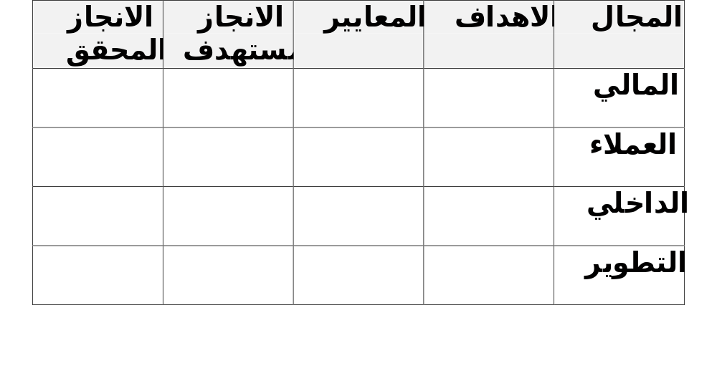
خطة الاداء

Slide 23
Balance Scorecard
Financial
Efficient Use Of Capital
F1
Value To Cost
F2
Satisfied Partner
C1
Customer
Effective Cost
C3
Timely Delivery
C2
Effective Team Working With Partner - Communication
C4
Supply Chain Management Process
I1
Internal
Adequate Working Environment
I5
Align Policies and Procedures
I4
Adherence to Quality
I3
Solution Development and Delivery Process
I2
Effective Satisfied Staff
P1
People
Skills Training and Coaching
P2
Customer Oriented
P3
Performance Management
P4

Slide 24
Balance Scorecard
Measures Definition of Key Success Factors: Financial
Key | Measure F | Definition
F1 | % of CAPX actual to Planned cost | The outcome from actual expense spent on each CAPX project to planned studied estimated budget approved. Targets are % of based final negotiated price in the previous year.
F2 | % of actual to budget | The deviation from planned approved budget (+/-) to actual cost spent. Targets are % deviation from operation cost for this year.

Slide 25
Definition of Key Success Factors - Financial
Profitability has to increase across selected segments. Profitability will improve as
a result of increasing volumes, improvement in penetration rates, efficiency and
fee collection enhancements.
F1
Segment
Profitability
The number of customers need to increase in priority segments and show a
reduction in de-emphasized segments.
F2
Number of
Customers
All internal and external transactions with customers and other XXX divisions must
be priced in relation to value received. Activity with limited value must be targeted
for removal or improvement.
F3
Optimal
Transaction Cost

Slide 26
Retail Banking
Key Success Factors: Financial
 | Measures | 2001 Base | 2002 |  | 2003 |  | 2004 Target (SBP) | 2005 Target (SBP)
 |  |  | Target (SBP) | Plan | Target (SBP) | Plan
F1 | % Change in NIB, IS and Personal Finance income per customer within targeted segments | 1,862 | 15.0% | 21.0% | 14.0% | 18.0% | 18.0% | 20.0%
 | % Change in total income per customer | 2,427 | 7.9% | 15.3% | 9.9% | 15.1% | 14.4% | 15.5%
 | % Delinquency (30-179 Days) | 2.0% | 2.4% | 2.1% | 2.5% | 2.5% | 2.7% | 2.9%
 | % Non-performing loans | 1.1% | 2.4% | 2.0% | 3.1% | 2.0% | 3.5% | 3.5%
F2 | Segment growth index | 100% | 100% | 87% | 87% | 87% | 89% | 91%
F3 | Revenue to expense ratio | 2.85 | 3.17 | 3.37 | 3.34 | 3.34 | 3.63 | 3.81
 | % of transactions performed in Alternative Distribution | 8% | 9% | 9% | 15% | 15% | 17% | 19%

Slide 27
Retail Banking
Key Success Factors: Financial
 | Measures | 2003
 |  | Q1 | Q2 | Q3 | Q4
F1 | % Change in NIB, IS and Personal Finance income per customer within targeted segments | 21.0% | 20.0% | 19.0% | 18.0%
 | % Change in total income per customer | 15.2% | 15.2% | 15.2% | 15.1%
 | % Delinquency (30-179 Days) | 2.2% | 2.3% | 2.4% | 2.5%
 | % Non-performing loans | 2.0% | 2.0% | 2.0% | 2.0%
F2 | Segment growth index | 87% | 87% | 87% | 87%
F3 | Revenue to expense ratio | 3.36 | 3.35 | 3.34 | 3.34
 | % of transactions performed in Alternative Distribution | 10% | 12% | 13.5% | 15%

Slide 28
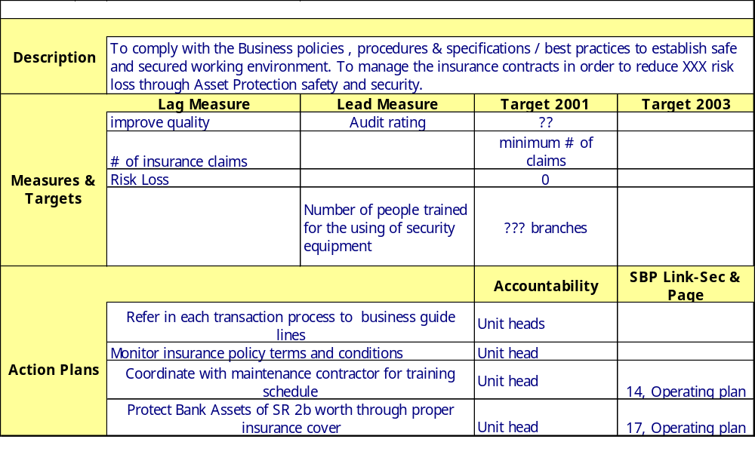

Slide 29
Perspective | Key Success Factor
Description
Measure |  | 2000 | 2001 | 2002 | 2003 |  |  |  | 2004
 |  |  |  |  | Q1 | Q2 | Q3 | Q4
Action Plan |  |  |  |  |  | Target |  | Accountability

Slide 30
الطرق العلمية لتحديد الاهداف والخطط التنفيذية
الرؤية / الرسالة
الاهداف الاستراتيجية
كيف يجب ان تعمل المؤسسة
تحديد ومعرفة المنتجات
تحديد العميل الموجه له المنتج والمكان المناسب لتقديم المنتج له وزمانه
تحديد حاجة العميل من المنتج
تحديد الهيكل الاداري ونظم العمل
مرحلة التفكير وتحديد التوجه الاستراتيجي
وضع خطة عمل لتنفيذ الاستراتيجية
  انشاء بطاقة الاداء المتوازن
  انشاء خطة الاداء السنوية
وضع الميزانية
مرحلة التخطيط والتنفيذ
مرحلة المراجعة والتطوير
المراقبة الدورية لتطوير خطة الأداء

Slide 31
الدوافع المالية
Financial Drivers
Revenue growth and mix
Cost reduction & productivity improvement
Asset utilization/ investment strategy
نمو الواردات ونوع المزيج
ضبط التكلفة ورفع الانتاجية
توزيع راس المال واستراتيجية الاستثمار

Slide 32
محور العمل المالي
الحد الاقصى العميل استثمار المؤسسة دخل آخر
الربح = الدخل - المصاريف
الحد الأدنى
الربح للكيانات الغير الربحية
الربح الحد الأدنى للمنشأة للكيانات الربحية
مصاريف أخرى
تكاليف الانتاج
مصاريف الاجهزة والمواقع
مصاريف الجهاز الادارة

Slide 33
تركيبة الربحية
-
الربح الصافي
الاحتياطي
مصاريف التطوير
-
=
الربح الموزع

Slide 34

الطرق العلمية لتحديد الاهداف والخطط التنفيذية
الرؤية / الرسالة
الاهداف الاستراتيجية
كيف يجب ان تعمل المؤسسة
تحديد ومعرفة المنتجات
تحديد العميل الموجه له المنتج والمكان المناسب لتقديم المنتج له وزمانه
تحديد حاجة العميل من المنتج
تحديد الهيكل الاداري ونظم العمل
مرحلة التفكير وتحديد التوجه الاستراتيجي
وضع خطة عمل لتنفيذ الاستراتيجية
  انشاء بطاقة الاداء المتوازن
  انشاء خطة الاداء السنوية
وضع الميزانية
مرحلة التخطيط والتنفيذ
مرحلة المراجعة والتطوير
المراقبة الدورية لتطوير خطة الأداء

Slide 35
آلية متابعة تطور تطبيق خطة الأداء
تحديد خطة الأداء سنوية
تحديد ميزانية سنوية
تحديد فترات دورية لمراجعة خطة الاداء والميزانية حسب طبيعة العمل
تعديل خطة الاداء لتناسب مع المتغيرات
تجديد توقعات الميزانية لتشمل المتغيرات في فترات محددة كسياسة عامة
دراسة الانحرافات بحرص وحذر

Slide 36
Strategy
VISION
VALUES
STRATEGIC OBJECTIVES
Organizational Chart
PLANS
ACHIEVMENTS
FUTURE
CULTURE
Vision’s
Carrying
platform
Business
Process
Performance
Results

Slide 37
Strategy
VISION
VALUES
STRATEGIC OBJECTIVES
Organizational Chart
PLANS
ACHIEVMENTS
FUTURE
CULTURE
Vision’s
Carrying
platform
Business
Process
Performance
Results

Slide 38
الختام
وصلى الله على سيدنا محمد وعلى آله وصحبه وسلم

